Slide 1
ГБУ ДО ЦД(Ю)ТТ «Старт+» Невского района Санкт-Петербурга
ЛЕТНЯЯ ТЕМАТИЧЕСКАЯ СМЕНА
«ЭПИЦЕНТР ПРИТЯЖЕНИЯ»
Лямина А.В.,
педагог-организатор ГБУ ДО ЦД(Ю)ТТ «Старт+»
Невского района Санкт-Петербурга
Зыкова Л.А.,
методист
ГБУ ДО ЦД(Ю)ТТ «Старт+»
Невского района Санкт-Петербурга
2024

Slide 2
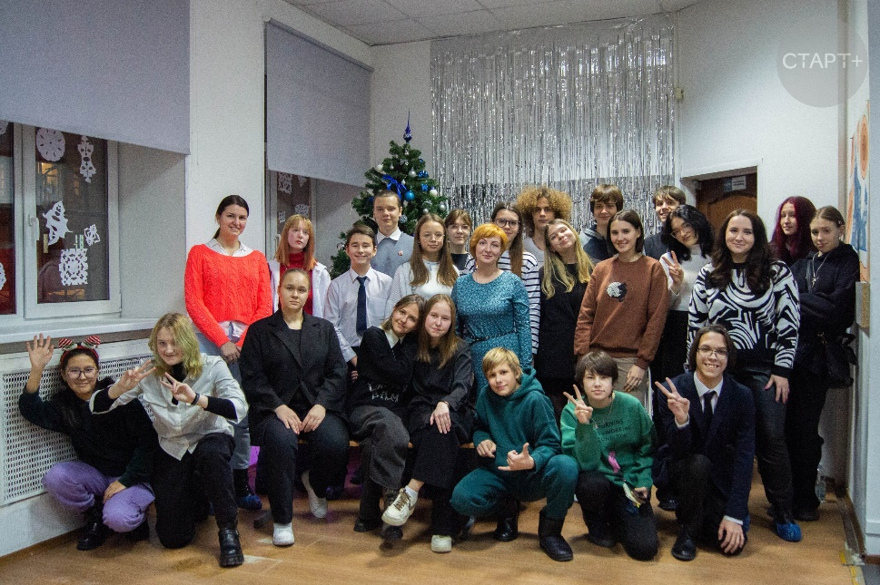
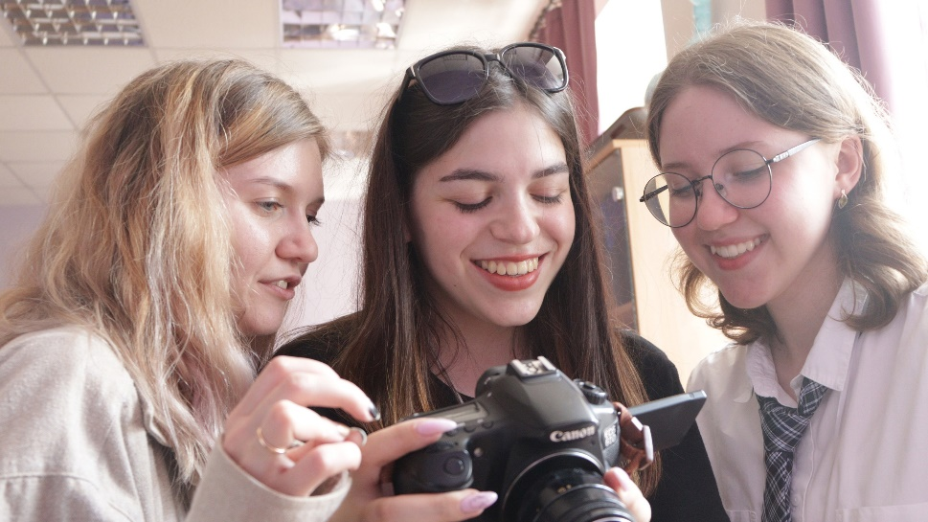
Стратегическая задача «Эпицентра притяжения» -
привлечение в деятельность школьных медиа новых участников – детей и подростков образовательных учреждений Невского района Санкт-Петербурга
Учащиеся ОУ Невского района
Летняя смена «Эпицентр притяжения»
Опорный центр по развитию школьных медиа - Проект «Центр притяжения»

Slide 3
Цель и задачи программы
Цель – создание благоприятных условий для полноценного отдыха и оздоровления детей, развития творческого потенциала и формирования устойчивого интереса к медиа индустрии
Задачи
Познакомить с особенностями профессиональной сферы СМИ;
Сформировать практические умения и навыки в области журналистики, фотографии, звукорежиссуры и видеопроизводства;
Сформировать навыки совместной деятельности и диалогового общения;
Подготовить к осознанному выбору сферы профессиональной деятельности

Slide 4
Коротко о главном
Когда
с 27.05.2024 по 25.06.2024
Где
ул. Ивановская, 11 (ГБУ ДО ЦД(Ю)ТТ «Старт+» Невского района Санкт-Петербурга
Для кого
Учащиеся образовательных учреждений Невского района Санкт-Петербурга
Возраст
От 7 до 18 лет
Программа мероприятий
Образовательные интенсивы
Научно-познавательные игры
Кинопоказы

Slide 5
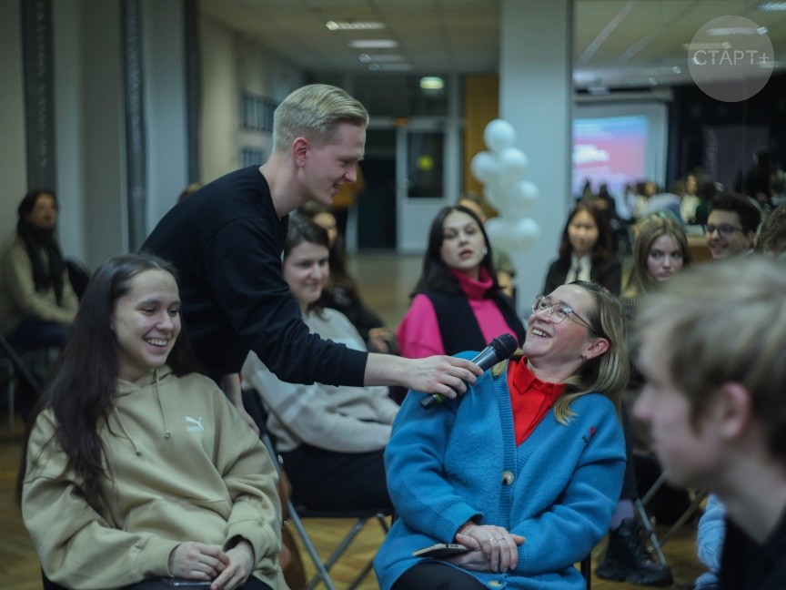
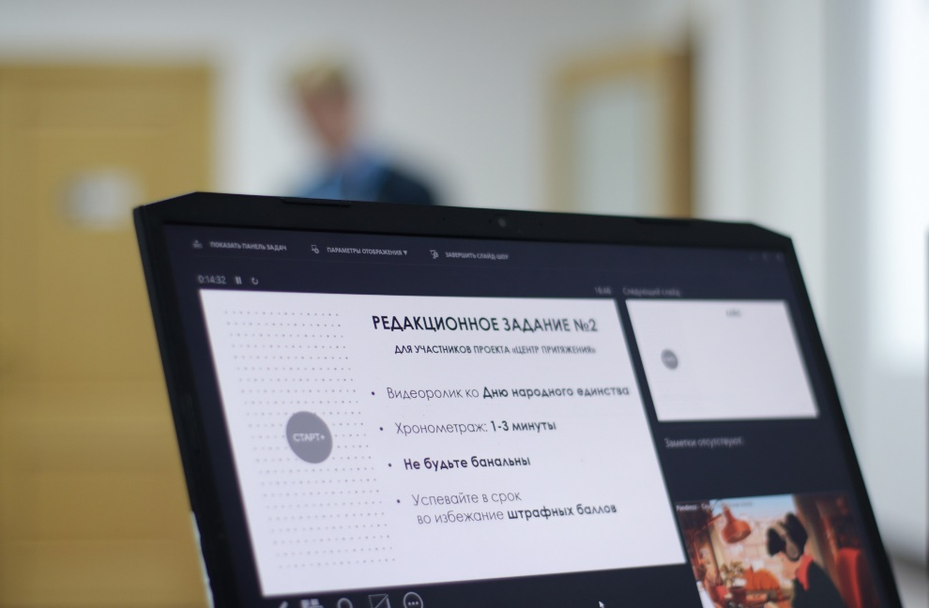
Планируемые результаты
Учащиеся приобретут базовые умения и навыки в области медиа индустрии, разовьют коммуникационную культуру, подготовятся к осознанному выбору сферы профессиональной деятельности
Педагоги: получат новый опыт интерактивных методов педагогической работы, повысят свой методический уровень, получат опыт помощи ребёнку в понимании себя, веры в свои силы и в создании ситуации успеха

